Slide 1
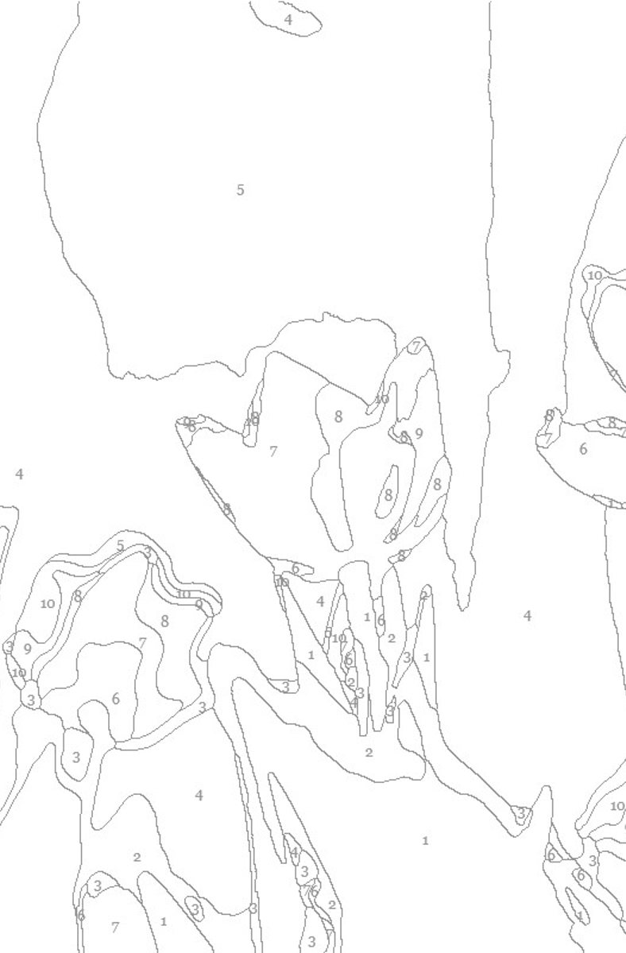

花朵數字著色圖

Slide 2
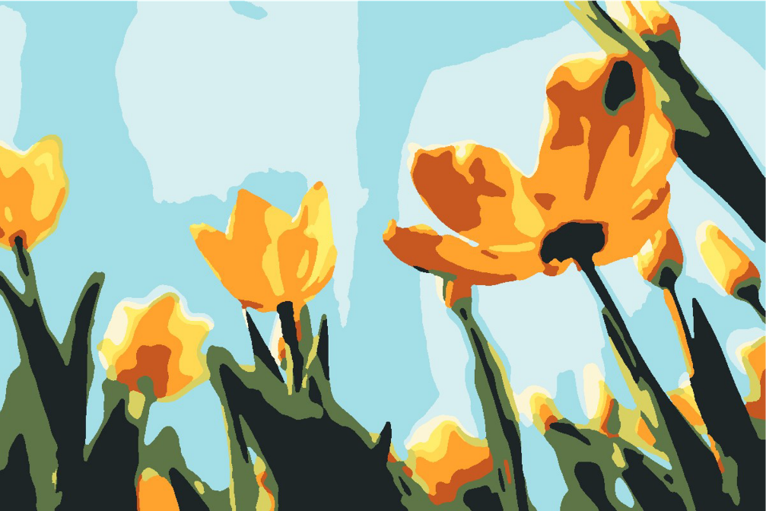
鬱金香數字著色圖

Slide 3

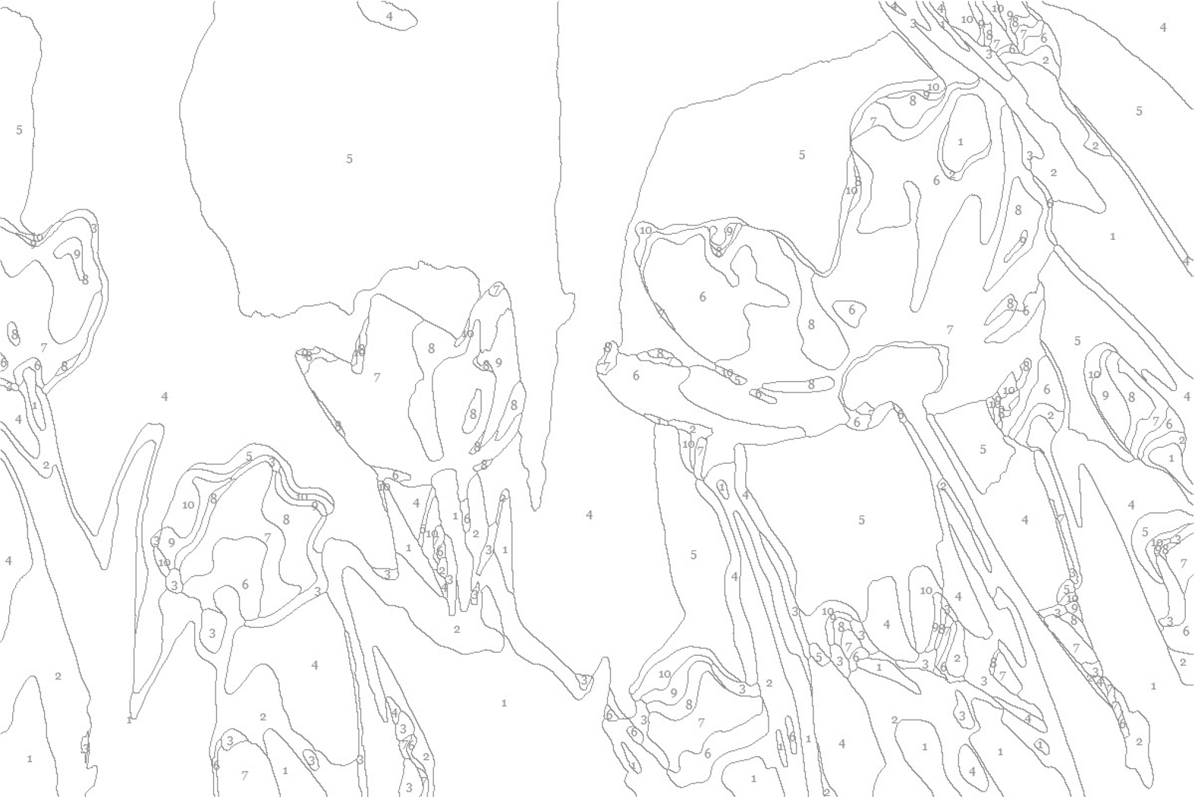
列印然後繪製或著色

Slide 4

大理花數字著色圖

Slide 5


列印然後繪製或著色

Slide 6
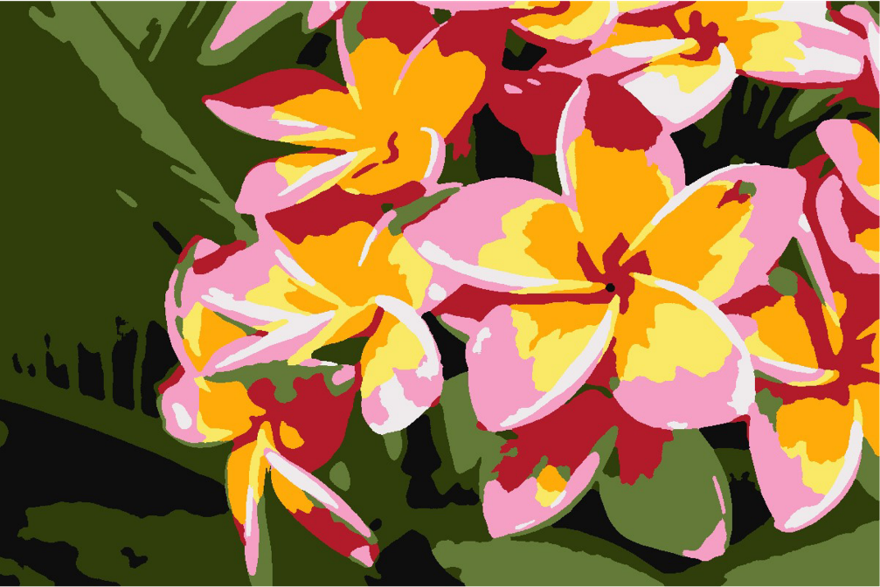
雞蛋花數字著色圖

Slide 7

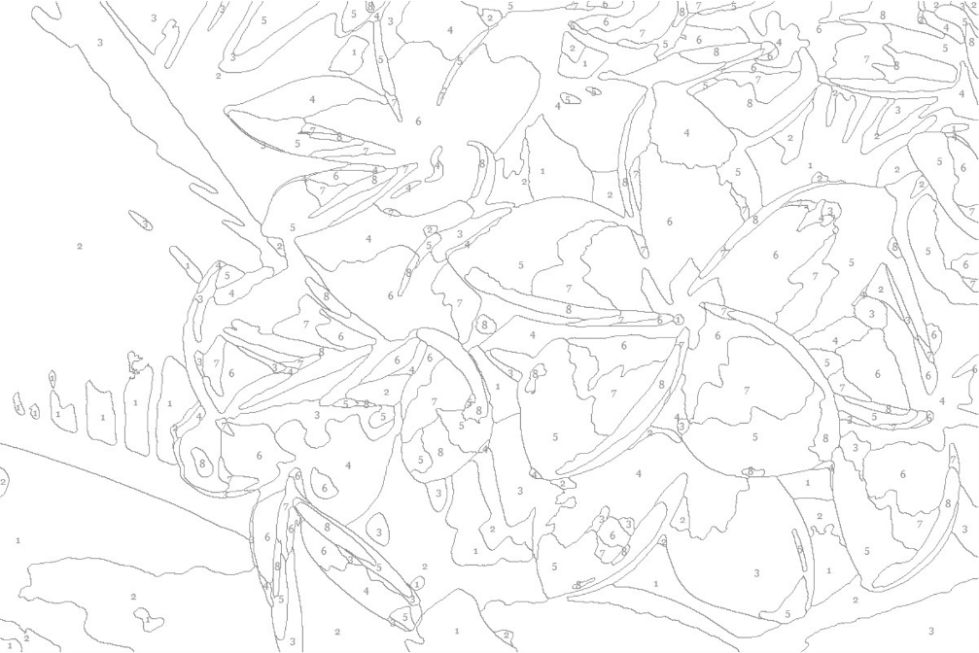
列印然後繪製或著色

Slide 8
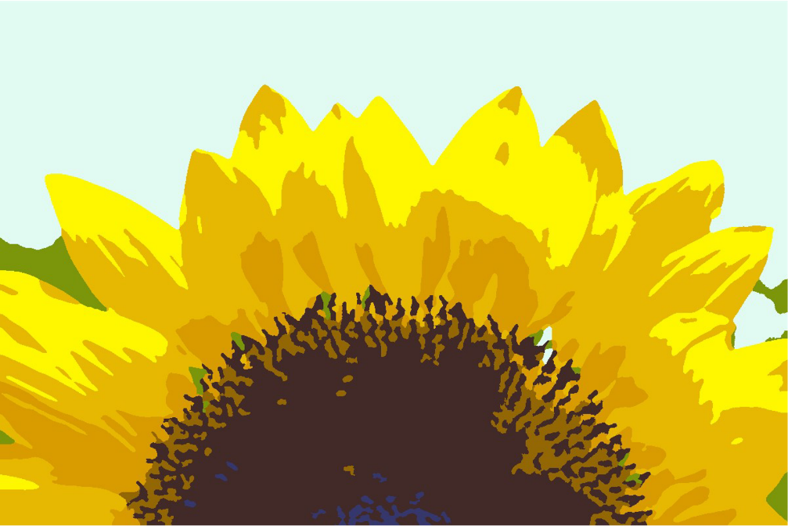
向日葵數字著色圖

Slide 9

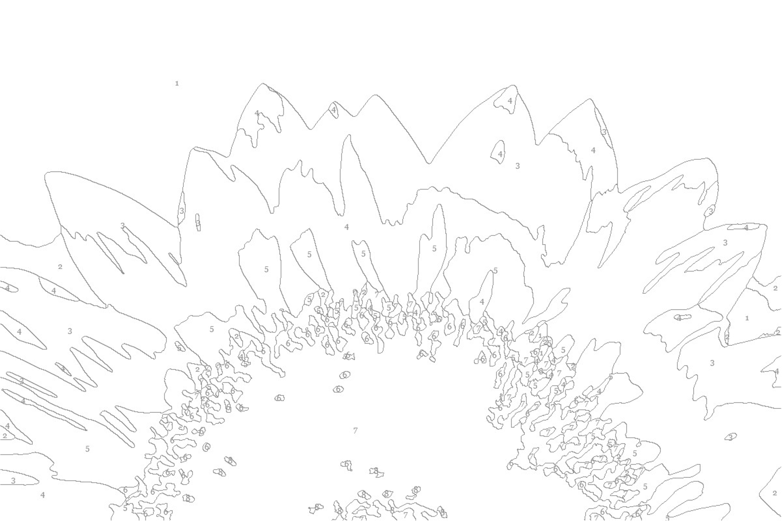
列印然後繪製或著色

